Slide 1


GABARITO COMENTADO
DA PROVA
OBA 2008 - NÍVEL 2

Slide 2
Questão 1) (1 ponto) Qual é o melhor local para observar o céu com um telescópio?
Coloque um X na frente da única resposta certa.
( ) Do alto de um prédio de uma grande cidade.
( ) Do alto de uma montanha longe das cidades.
( ) Do pátio da sua escola quando todas as luzes estão acesas.
X

Slide 3
Questão 2) (1 ponto) A Lua tem uma fase (ou aparência) a cada noite, que é justamente a parte dela que é visível a partir da Terra. A causa para esta mudança diária da aparência da Lua é (coloque um X na frente da única resposta correta):
( ) A sombra da Terra sobre a Lua.
( ) A sombra do Sol sobre a Lua.
( ) A rotação da Lua sobre ela mesma.
( ) A translação da Lua ao redor da Terra.
X

Slide 4
Questão 3) (1 ponto) A Terra é muito maior (em massa e volume) do que a Lua, mas não estamos levando isso em consideração nestas questões.
Pergunta 3a) (0,5 ponto) Pinte, de qualquer cor, a figura abaixo que melhor representa a forma da Terra.
Pergunta 3b) (0,5 ponto) Pinte, de qualquer cor, a figura abaixo que melhor representa a forma da Lua.

Slide 5
Questão 4) (1 ponto) Claro que o tamanho da órbita da Terra é muito maior do que o da órbita da Lua, mas não estamos levando isso em consideração nesta questão.
Pergunta 4a) (0,5 ponto) Escreva uma grande letra T sobre a figura que mais se aproxime do movimento de translação da Terra ao redor do Sol.
Pergunta 4b) (0,5 ponto) Escreva uma grande letra L sobre a figura que mais se aproxime do movimento de translação da Lua ao redor da Terra (despreze o movimento de translação da Terra neste caso).
T
L

Slide 6
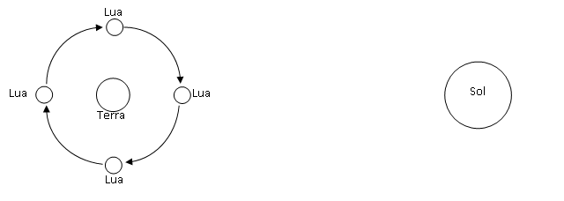
Questão 5) (1 ponto) Esta é um pouquinho difícil, mas vamos ajudar bastante você.
Pergunta 5a) (0,5 ponto) Quando você passa pela sombra de um prédio é porque ele está entre você e o Sol, Certo? Claro que sim! Pois bem, na noite do dia 20 para 21 de fevereiro de 2008 houve um eclipse da Lua, logo, tal como você, a Lua passou pela sombra da Terra. Abaixo tem a Lua representada em 4 posições ao redor da Terra e o Sol (desconsidere a translação da Terra).
Pinte, de qualquer cor, a Lua, na posição em que ela deveria estar para que ficasse sob a sombra da Terra, ou seja, eclipsada! Observação: a figura abaixo está fora de escala.

Slide 7
Pergunta 5b) (0,5 ponto) Agora são somente oitos planetas ao redor do Sol, porque o menor deles foi reclassificado como planeta anão. Nas cruzadinhas ao lado estão os nomes dos oito planetas (mais alguns astros). Pode achá-los na vertical e na horizontal. Uma (ou mais) letra pode fazer parte de mais de um nome. Faça um risco sobre os nomes achados.
Localize os nomes de 5 planetas. Cada nome de planeta achado vale 0,1 ponto, mas cada nome marcado errado perde 0,1 ponto. No máximo ganha 0,5 ponto.
M | A | R | T | E | R | R | A | H | A
E | R | O | S | P | L | U | T | A | O
R | A | U | R | A | N | O | A | S | X
C | O | M | E | T | E | Z | V | A | I
U | J | U | P | I | T | E | R | T | O
R | U | W | Y | L | U | A | C | U | B
I | N | M | V | Ê | N | U | S | R | A
O | H | B | X | I | O | B | A | N | I
S | O | L | X | I | O | B | A | O | A

Slide 8
Questão 6) (1 ponto) Utilizamos a energia elétrica durante grande parte do tempo. Até quando estamos dormindo, a geladeira e o ventilador, se estiverem ligados, estão gastando energia elétrica. Em que período do dia, geralmente, mais acendemos as lâmpadas e ligamos a televisão? Manhã, tarde, noite ou madrugada? Escolha apenas um período.
Resposta 6):
Noite

Slide 9
Questão 7) (1 ponto) Existem várias formas de se produzir energia elétrica.
Abaixo listamos quatro.
Usina hidrelétrica - utiliza as quedas de água dos rios para produzir energia elétrica.
Usina termelétrica - utiliza combustível fóssil (carvão ou petróleo) para produzir energia elétrica
Usina solar - utiliza a energia solar para produzir energia elétrica.
Usina eólica - utiliza a velocidade do vento para produzir energia elétrica.
Pergunta 7): Em que tipo de usina é produzida a maior parte da energia elétrica que gastamos em nossas casas?
(Escolha apenas uma das opções acima.)
Resposta 7):
Usina hidrelétrica

Slide 10
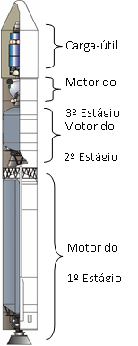
No Brasil existem cientistas que trabalham na construção de foguetes e satélites. Eles constroem satélites no Instituto Nacional de Pesquisas Espaciais (INPE) e foguetes no Instituto de Aeronáutica e Espaço (IAE), órgão do Comando-Geral de Tecnologia Aeroespacial (CTA). Para coordenar as atividades espaciais brasileiras existe a Agência Espacial Brasileira (AEB) que, por meio do Programa AEB Escola, promove atividades educacionais em escolas do Brasil.
Questão 8) (1 ponto) (0,3 ponto cada item correto. Acertando os três ganha 1 ponto) (Complete os espaços em branco com 1º, 2º ou 3º). Foguetes são veículos para levar satélites e pessoas ao espaço. No início do vôo do foguete o motor do __ _ estágio tira o foguete do chão. Após a separação deste motor, é acionado o motor do __ _ estágio, para dar continuidade ao vôo. Finalmente, é acionado o motor do ___ _ estágio para colocar a carga-útil em órbita da Terra. Veja a figura ao lado.
1º
2º
3º

Slide 11
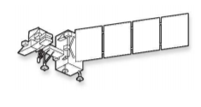
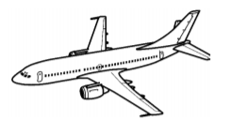
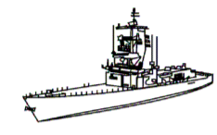
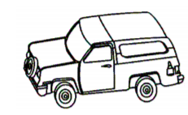
Questão 9) (1 ponto) (0,25 cada item correto) Satélites são veículos que transportam câmeras fotográficas e outros instrumentos ao espaço. Os satélites dão uma volta em torno da Terra em 90 minutos; um navio gasta 1 mês; um avião gasta 48 horas e um carro gastaria 15 dias. Na figura abaixo escreva acima de cada meio de transporte, o tempo que ele gasta para dar uma volta na Terra.
90 minutos
48 horas
1 mês
15 dias

Slide 12
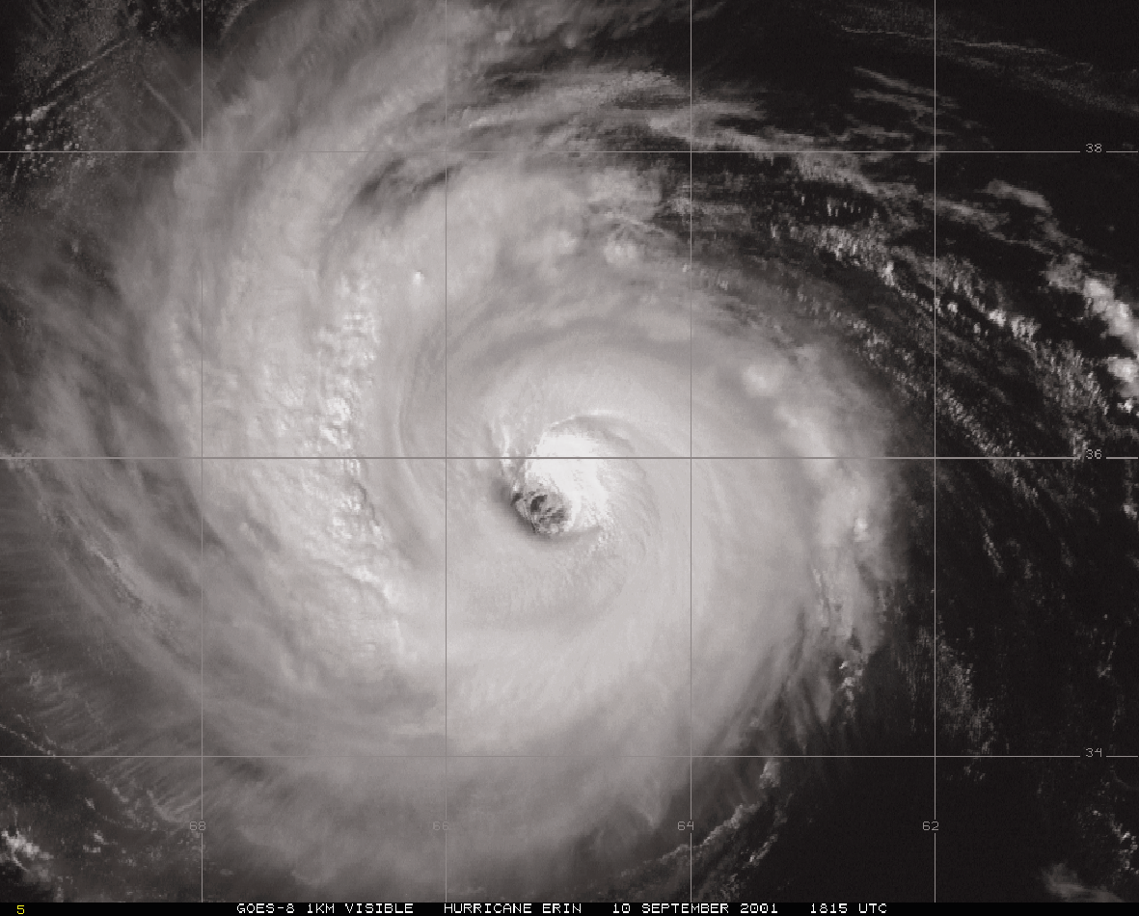
Questão 10) (1 ponto) O furacão é um fenômeno natural formado por nuvens grandes e ventos fortes. Essas nuvens giram em torno de um centro chamado “olho do furacão”. Sua forma circular torna o furacão bem visível em imagens de satélites. Deste modo, essas imagens podem ajudar no estudo dos furacões.
Marque com um X o olho (centro) do furacão da imagem ao lado.

Slide 13








Contatos:
 | @obabr
 | @oba_olimpiada
 | obaoficial
 | canal_oba_mobfog
 | oba.secretaria@gmail.com
 | (21) 98272-3810
 | (21) 2334-0082 (21) 4104-4047 (21) 2254-1139
www.oba.org.br

